Slide 1
Презентация
ПДД для
малышей
Выполнила:
воспитатель МДОУ № 22
Хохлунова Т.В

Slide 2
светофор
Только вышел я во двор –
И увидел светофор.
Загорелся красный свет –
Нам вперед дороги нет.
Я стою и жду, когда же
Можно мне идти, но даже
Жёлтый свет, на удивленье
Не дает нам разрешенья.
Говорит мне: - стой и жди!
На зеленый свет – иди!
Свет зелёный ярко светит-
Проходите смело, дети

Slide 3
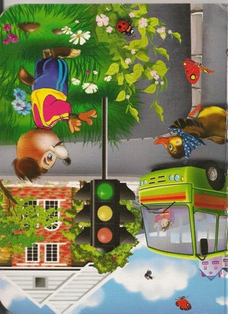

Slide 4
Пешеходный переход
Если видишь, что немного
Разрисована дорога
Полосами в белый цвет,
Словно крашеный паркет,
Значит, нас всегда здесь ждет
Пешеходный переход.
И теперь все дружно, вместе,
Переходим в этом месте.
Стой, машина, подожди,
Пешеходов пропусти!

Slide 5
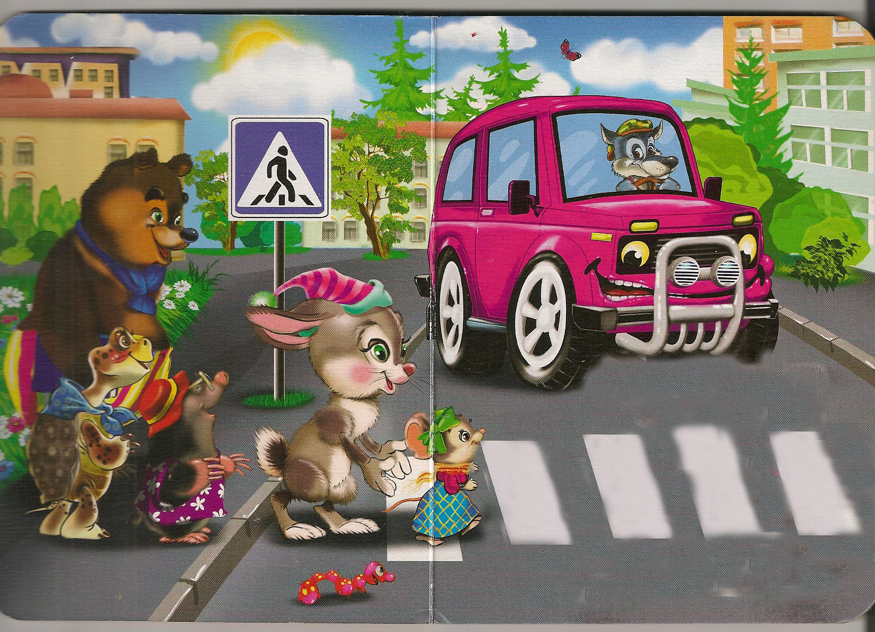

Slide 6
Дорога без разметки
Я в деревню этим летом
Ездил на машине с дедом.
На дороге здесь порой
Нет разметки никакой.
Ну и как тогда нам быть?
Как её переходить?
Если нет машин, то можно,
Только очень осторожно:
Влево – вправо посмотреть,
Не бежать и не лететь!
И без лишней суеты
Перейдешь дорогу ты!

Slide 7
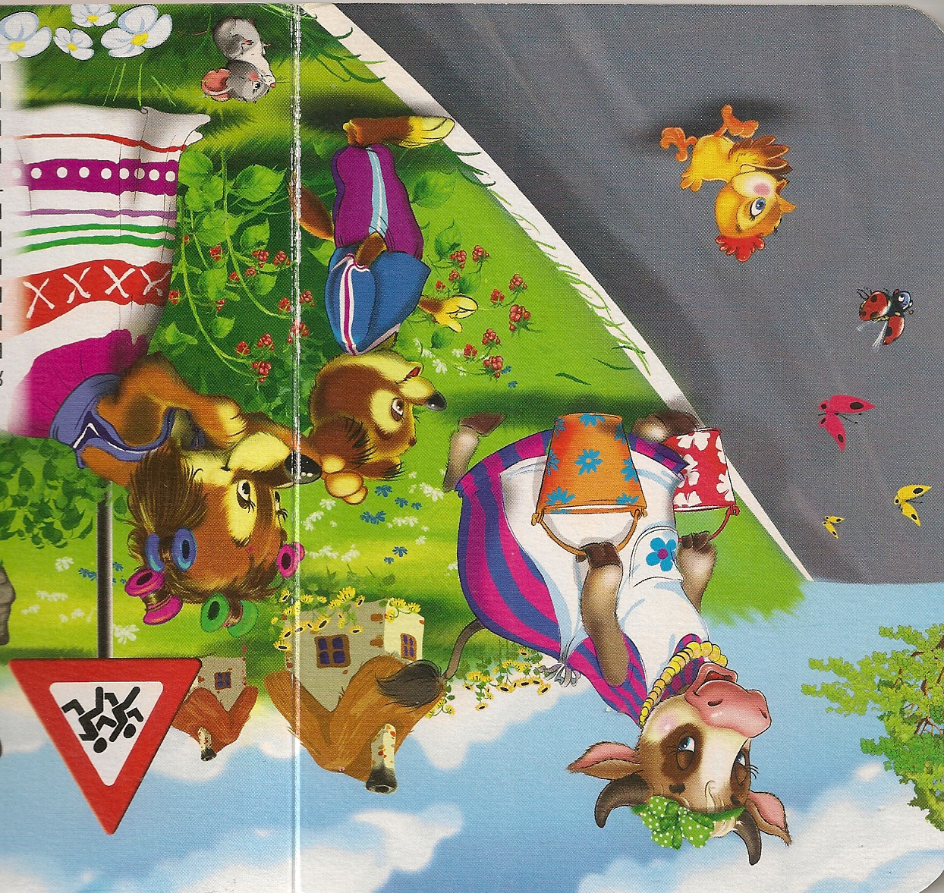

Slide 8
Конец

